Slide 1
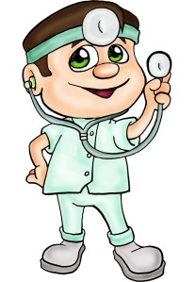
דוקטור תר"ב ממליץ
אם אתם רוצים לחזק את שורשי השיער, קחו לכם עלים של קורנית - הכינו חליטה שתתקרר ושיטפו את השיער. זה יעזור לכם לחיזוק השיער
דוקטור צמח ממליץ
ת אם אם אתם מרגישים בחילות ואפילו הקאתם,
קטפו לכם חופן עלים של אזוביון (לבנדר)
והריחו אותם- הריח ישפר מאוד את הרגשתכם
הקאתם, קטפו לכם חופן עלים של אזוביון (לבנדר) והריחו אותם- הריח ישפר מאוד את הרגשתכם
דוקטור צמח ממליץ
אם אתם רוצים לחזק את שורשי השיער, קחו לכם עלים של קורנית - הכינו חליטה שתתקרר ושטפו את השיער. זה יעזור לכם לחיזוק השיער
דוקטור צמח ממליץ
אם אתם מרגישים לעיתים קושי בנשימה,
קחו לכם זר של עלי נענע והכינו חליטה.
"תה עם נענע שתית בהקלה מיד הרגשת"
דוקטור צמח ממליץ
אם אתם רוצים לשפר את הזיכרון
שלכם, הקפידו להכין חליטות מצמח אזוב מצוי (הזעתר).
אם תשתו מהחליטה מידי פעם –
לא תשכחו לשתות שוב

Slide 2

דוקטור צמח ממליץ
אם אתם רוצים לשפר את זרימת
הדם בגופכם-
שתו חליטה עם ענף קטן של רוזמרין
דוקטור צמח ממליץ
אם יש לכם כאב בטן – קח כמה
עלים של מרווה עשו מהם חליטה.
לאחר שיתקרר שתו כוס
מהחליטה ולא תצטרכו מיטה
דוקטור צמח ממליץ
אם אתם רוצים לרפא פצעים וכוויות – יש לצמח הזוטה הלבנה לפנות. קחו חופן עלים, טחנו אותם ושימו על הפצע או הכוויה
דוקטור צמח ממליץ
אם יש לכם כאב ראש וכאב בטן – קחו כמה עלים של תה ירוק
עשו מהם חליטה. לאחר שיתקרר שתו כוס מהחליטה ולא תצטרכו מיטה

Slide 3

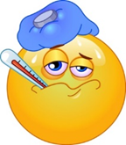



מחפש רופא טוב
אני מאוד רוצה לשפר את הזיכרון שלי ,
בעיקר לפני מבחנים
דוקטור צמח ממליץ
אם אתם חשים עקיצות או צריבה בעור
קחו חתיכת עלה של אלוורה
והרגיעו את העור
מחפש רופא טוב
מחפש רופא טוב
אני מעוניין/ מעוניינת לחזק את שורשי השיער שלי כי לאחרונה יש לי נשירה
אינני חש/ה בטוב יש לי בחילות וגם הקאות

Slide 4

לשיפור התאבון הכן חליטת
עשב לימון
אם כואב לך הגרון ואתה רוצה לשפר
את זרימת הדם
ולקבל תאבון
הכן חליטת עשב לימון
להקלה בכאב שיניים הכן חליטה
מצמח - מליסה רפואית
אם אין לך מצב רוח ועלה לך החום
קח מספר עלי לואיזה והכן חליטה
וכך תוכל להתרחק מהמיטה

Slide 5
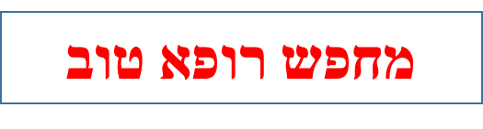
יש לי כאב ראש (מגרנה) אני מצונן
יש לי כאב שיניים
אין לי מצב רוח ועלה לי החום
יש לי כאב בטן מהבוקר ומאוד לא נעים לי

Slide 6



מחפש רופא טוב
אני מאוד רוצה לשפר את הכושר הגופני
שלי , בעיקר לפני הצבא
מחפש רופא טוב
יש לי פצעים וכוויות ביד שמאל
מרגיש עייף/ה
ורוצה לשפר את זרימת הדם שלי בגוף
יש לי כאב ראש והצטננות כבר יומיים
מחפש רופא טוב
לא ברור לי מה יש לי... מצב רוח ירוד ואני מרגיש/ה שיש לי חום

Slide 7
מחפש רופא טוב
אני מאוד רוצה לשפר את הזיכרון שלי ,
בעיקר לפני מבחנים
מחפש רופא טוב
אני מאוד רוצה למנוע עששת
אני לא נרדם טוב בלילה, העור שלי אינו משהו
כואבת לי האוזן מה עלי לעשות?
הלב שלי חלש ויש לי דלקות חניכיים
מחפש רופא טוב
מחפש רופא טוב

Slide 8

מחפש/ת רופא טוב
כואבת לי מאוד הבטן
מחפש/ת רופא טוב
מאתמול יש לי דלקת בעיניים
אם כואבת לך הבטן הכן חליטה
מגרניום לימוני
מחפש/ת רופא טוב
אם כואבת לך האוזן הכן חליטה
מגרניום לימוני

